Slide 1
Организация содержательной работы ТОС: практика и экономика
К.В. Харченко
Кандидат социологических наук, доцент НИУ «БелГУ», зам. директора МАУ «Институт муниципального развития и социальных технологий», член-корреспондент Академии наук социальных технологий и местного самоуправления

Slide 2
Иерархия задач по развитию ОСУ
Понимание структуры и потребностей местного сообщества
Развитие соседских сообществ
Развитие институтов самоуправления
Складывание прочных социальных сетей
Ориентация общественной активности на гражданское участие по месту жительства
Социальный капитал территории
СОЛИДАРНОЕ ОБЩЕСТВО

Slide 3
Ориентиры солидарного общества
Рациональное отношение к власти
Социальные обязательства
Поддержка при условии выполнения обязательств
Добровольное исполнение гражданами взятых на себя обязательств
Соседская взаимопомощь, решение проблем
Общность ценностей и интересов
Способность и желание граждан выражать и отстаивать свою позицию, единение людей в стремлении жить лучше
Традиции русской общины и советского быта

Slide 4
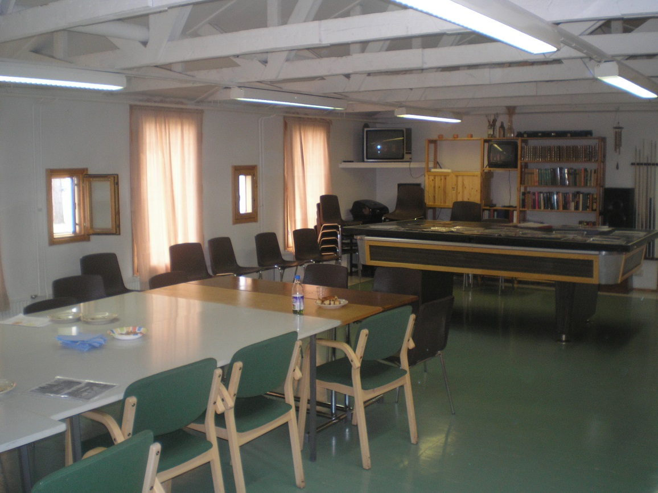
Соседское сообщество – основа общественного самоуправления
это жители двора или нескольких дворов, в сознании которых общность с некоторой территорией имеет определенную значимость
(по Е.С. Шоминой)
Продукт – инфраструктура многоуровневых связей
Проблема – недостаточная сформированность соседских сообществ
Notes:
Продукт… Кокарев И. Соседские сообщества: путь к будущему России. – М.: Прометей, 2001. – С.107.

Slide 5
Три спорных момента
1. Самоорганизация
Термин представляется неточным для слова-идентификатора понятия. Определяемое слово в определении должно указывать на класс объектов: общественное объединение (такое-то); либо особый вид общественного объединения
2. Инициатива
В общем смысле - это любое, даже случайное устное высказывание о целесообразности некоторых действий в интересах местного сообщества. В конкретном смысле инициатива – это доведенное до конца дело на своей территории
3. Вопросы местного значения
ТОСы должны действовать в интересах местного сообщества, а не исходя из актуального на данный момент перечня вопросов местного значения

Slide 6
Права ТОС
Привлекать население к участию в мероприятиях.
Вносить предложения в ОМСУ по использованию земельных участков, транспортному обслуживанию, объектам жизнеобеспечения, ЖКХ.
Предоставлять заключения по вопросам отвода земли.
Взаимодействовать с государственными органами.
Учреждать предприятия, выступать заказчиком, разрабатывать и представлять в ОМСУ проекты планов и программ развития своей территории (если юр. лицо)
Notes:
Молодежная казачья дружина – ТОС «Донские зори» Клетского сельского поселения Клетского муниципального района.
Ходатайство о создании отдела полиции - опыт КТОСА «Первокирпичный» г. Омска, См.: Киселева А.М. Развитие территориального общественного самоуправления в крупном городе // Социс. – 2008. – №10. – С.78.

Slide 7
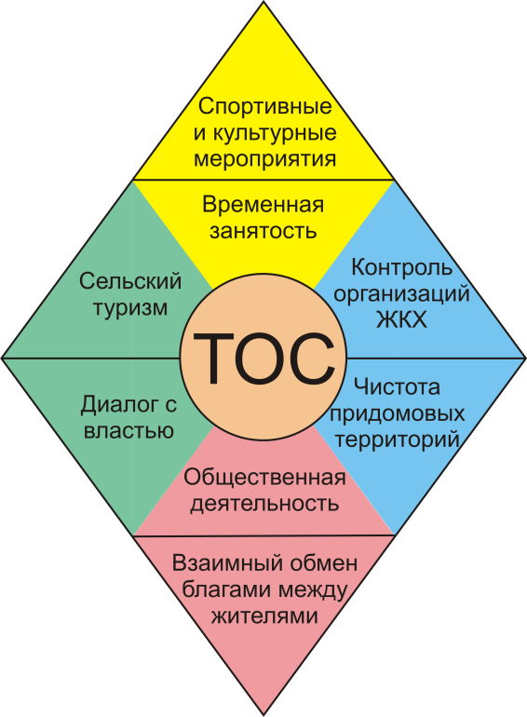
Дилемма
Организационная работа
утверждение границ – подготовка устава – проведение собрания – регистрация в органе юстиции
131-ФЗ
Содержательная деятельность
?
Решение конкретных проблем и задач территории

Slide 8
Матрица деятельности
 | Организаци-онные меры и информацион-ные кампании | События, регулярные события | Создание системы деятельности
Культура
Образование
Безопасность
Занятость и т.д.

Slide 9
Общая карта содержательной деятельности
1-й уровень
Хозяйственная деятельность, участие в благоустройстве территории
2-й уровень
Деятельность в социальной сфере
3-й уровень
Реализация части полномочий по управлению жилищным фондом
4-й уровень
Расширенные полномочия: внесение предложений по использованию земельных участков во дворах, поддержка МОО

Slide 10
Участие в формировании идеологии местного сообщества
хозяйское отношение к своему подъезду, дому, двору , улице, микрорайону (правовые основы – собственность, а также инициативы – раскрашивание подъездов, цветы на подоконниках);
налаживание отношений с соседями, взаимопомощь;
поощрение волонтерской работы;
принести пользу местному сообществу – оставаться здесь учиться и работать, а уехав – не терять связи;
противодействие массовой культуре и иным возможным деструктивным веяниям из Центра.
Notes:
Пример деструктивных веяний «Десять сталинских ударов» Емельянов.

Slide 11
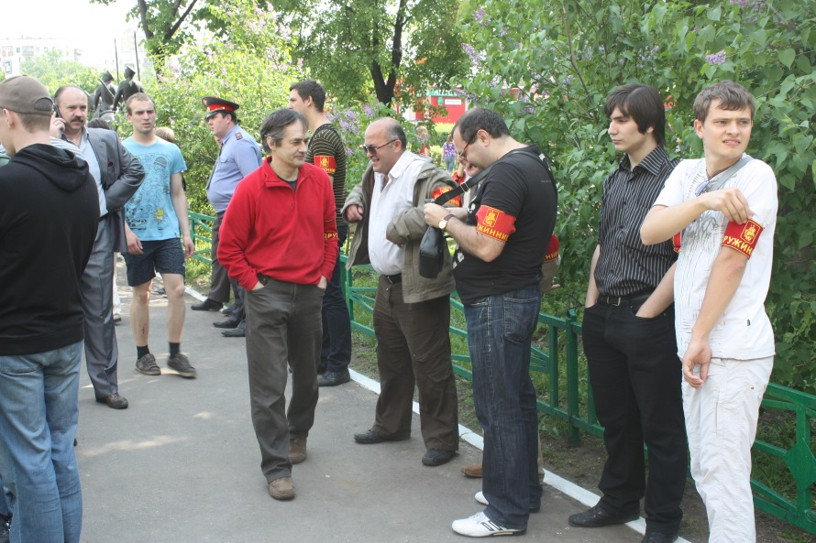
Роль ТОС в сфере безопасности
Организация обходов территории ТОС.
Организация охраны территории ТОС.
Подготовка и направление в соответствии с требованиями законодательства предложений в органы государственной власти, органы местного самоуправления.
Молодежная казачья дружина.
Отряд содействия полиции.
Ходатайство о создании отдела полиции на территории микрорайона.
Общественные комиссии по делам несовершеннолетних
Ст.2 Закона Российской Федерации "О безопасности" от 5 марта 1992 г. N 2446-1:
граждане и общественные организации являются субъектами безопасности
Notes:
Молодежная казачья дружина – ТОС «Донские зори» Клетского сельского поселения Клетского муниципального района.
Ходатайство о создании отдела полиции - опыт КТОСА «Первокирпичный» г. Омска, См.: Киселева А.М. Развитие территориального общественного самоуправления в крупном городе // Социс. – 2008. – №10. – С.78.

Slide 12
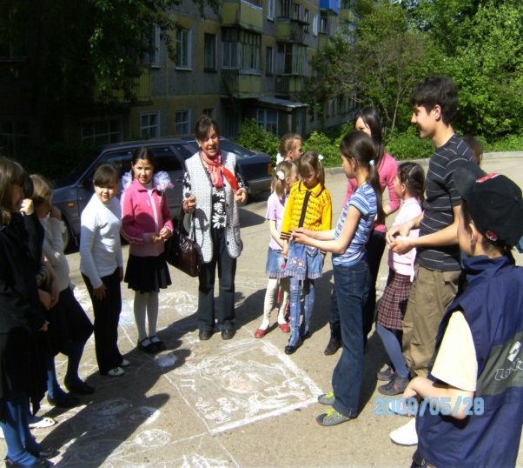
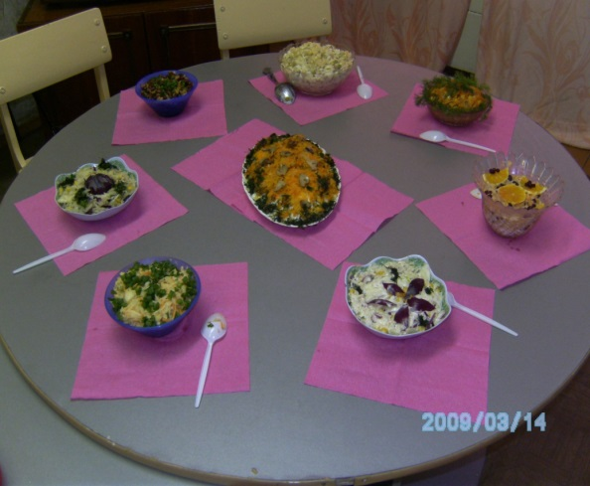
ТОС и культура
Проблема: трудности самовыражения граждан, в том числе по причине общественной безразличности к результатам творческой деятельности
Проведение части городских культурных мероприятий на периферийных территориях
Конкурс кулинаров.
Фотовыставка.
Экскурсионные поездки актива ТОС.
Встречи с народными умельцами.
Конкурс рисунков на асфальте.
Поздравление участников Афганской войны – школьники совместно с активистами ТОС.
Содействие в реставрационных работах.

Slide 13
ТОС и образование
Реализация концепции государственно-общественного управления образованием
Проведение родительских собраний в ТОСах
Привлечение органов ТОС к формированию социального заказа на образовательные услуги, в частности услуги дополнительного образования
Укрепление связей школы с микрорайоном

Slide 14
Формулировка полномочия ТОС по контролю ТСЖ/ТСН
Роль ТОС в сфере ЖКХ
ТОС как управляющая компания
содействие нанимателям и собственникам жилых помещений в осуществлении контроля за выполнением управляющими организациями их обязательств по договорам управления многоквартирными домами (Воскресенск)
Код ОКВЭД 70.32 – позволяет работать как управляющая компания.
На Юге России опыт работы ТОС как УК – уже более 10 лет (Волгоград, Саратов, Ростов, Краснодар)
Можно начать с простейших договоров об уборке территории с существующими компаниями.
Можно взять дома района, выставленные на конкурс.
Плюсы:
Доверие со стороны населения района
Минусы:
Сложность ведения бухучета (решается),
Необходимость начальных вложений
Знак доверия ТСЖ, Новосибирск

Slide 15
Вопросы энергосбережения
Повышение роли потребителей и их объединений – проверка общедомовых приборов учета
Сбалансированность интересов потребителей, ресурсоснабжающих организаций, территории
Пример расхождений между расчетно-договорными и фактическими показателями потребления тепла на отопление и горячее водоснабжение

Slide 16
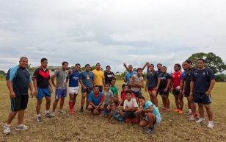
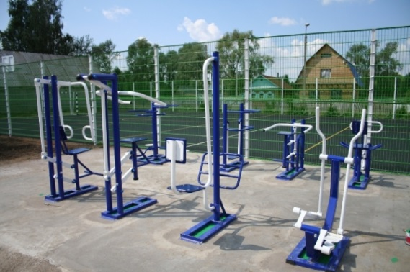
ТОС и спорт
ТОС и ЗОЖ
Организация дворовых команд, обеспечение их участия в городских соревнованиях
Определить пешеходные маршруты для движения групп здоровья ТОС.
Акция «Измеряем давление» (медсестра больницы).
Флюорографическое и кардиологическое обследование пенсионеров ТОС (участковый врач).
Ознакомление жителей с методиками ЗОЖ.
Ознакомление жителей со специальной литературой (активисты ТОС и работники библиотеки).
Организация кинолектория.
Проведение экскурсий для членов ТОС, паломничества в монастырь
Проведение утренней гимнастики во дворах
Привлечение ТОС к проектированию размещения спортивных площадок

Slide 17
Содействие занятости
Организация оплачиваемых общественных работ
Закон РФ от 19.04.1991 № 1032-1 «О занятости населения в Российской Федерации»:
ст.7.2: органы МСУ вправе участвовать в организации и финансировании оплачиваемых общественных работ
ст.24: порядок привлечения безработных граждан на общественные работы
Постановление Правительства РФ от 14.07.1997 №875 "Об утверждении Положения об организации общественных работ«
направления, по которым могут быть организованы общественные работы
Notes:
Ссылка – договор ТОС и Центра занятости.
Порядок привлечения к социально-значимым работам

Slide 18
Благотворительность
Концепция содействия благотворительной деятельности и добровольчеству в Российской Федерации: Утверждена распоряжением Правительства РФ от 30 июля 2009 г. №1054-р
Организация акций милосердия и благотворительности, участие в благотворительных акциях органов МСУ.
Участие в распределении гуманитарной и иной помощи (Раменское, Красногорск).
Соседская взаимопомощь.
Защита и реклама деятельности предпринимателей, обслуживающих потребности населения микрорайона
Notes:
Иркутск:
- организация акций милосердия и благотворительности, содействие организациям, гражданам и общественным объединениям в проведении таких акций;

Slide 19
Умная экономика – социальная корпорация
Муниципальный рынок.
Муниципальный банк, кассы взаимопомощи.
Негосударственный пенсионный фонд.
Благотворительное общество.
Страховая компания.
Компания страхования здоровья.

Slide 20
Спасибо за внимание! Константин Харченко, к.с.н., доцент, член-корреспондент Академии наук социальных технологий и местного самоуправления, руководитель направления Национальной Гильдии Профессиональных Консультантов E-mail: geszak@mail.ru 8 905 671 71 04

